Slide 1
Администрация городского округа Тольятти
Первый этап общественных обсуждений
предварительно распределенных бюджетных ассигнований на 2020 год
и плановый период 2021-2022 годов
Главный распорядитель бюджетных средств –
Департамент общественной безопасности администрации
городского округа Тольятти
Докладчик:
Руководитель департамента общественной безопасности
Денисов Виталий Владимирович

Slide 2
Предварительное распределение ассигнований по ГРБС -департаменту общественной безопасности на 2020-2022 годы
Направления расходов | Сумма, тыс. руб. | Сумма, тыс. руб. | Сумма, тыс. руб.
 | 2020 год | 2021 год | 2022 год
Расходы в рамках программ : | 129 242 | 129 242 | 129 230
Защита населения и территорий от чрезвычайных ситуаций в мирное и военное время, обеспечение первичных мер пожарной безопасности и безопасности людей на водных объектах в городском округе Тольятти на 2015-2020 годы | 77 605
Профилактика наркомании населения городского округа Тольятти на 2019-2023 годы | 242 | 242 | 242
Профилактика терроризма, экстремизма и иных правонарушений на территории городского округа Тольятти на 2020-2024 годы | 51 395 | 51 395 | 51 383
Непрограммные расходы: |  | 77 605 | 77 605

Slide 3
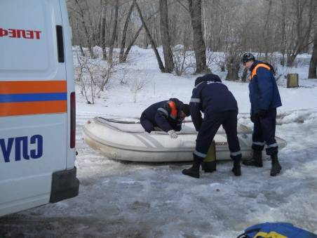
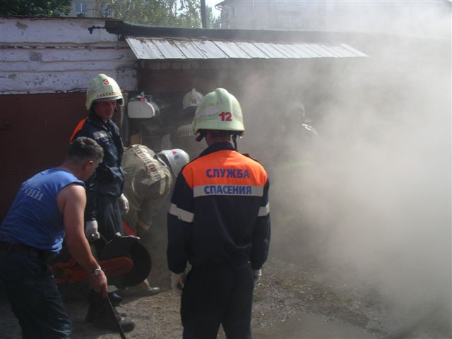
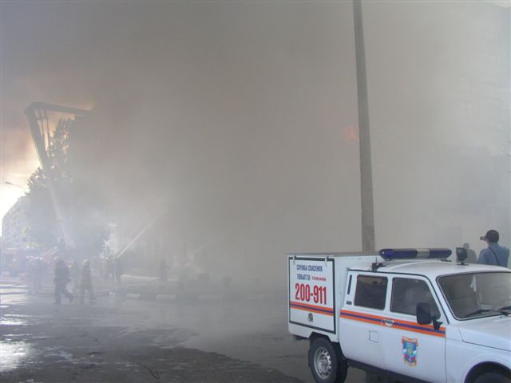
Программные направления расходов на 2020 год
Защита населения и территорий от чрезвычайных ситуаций в мирное и военное время, обеспечение первичных мер пожарной безопасности и безопасности людей на водных объектах в городском округе Тольятти на 2015-2020 годы - 77 605тыс.руб.
Содержание МКУ «Центр гражданской защиты городского округа Тольятти» –
74 321тыс.руб..
Содержание МБОУ ДПО «Курсы ГО г.о.Тольятти» - 3 284 тыс.руб.

Slide 4
Программные направления расходов на 2020 год
Муниципальная программа «Профилактика наркомании населения городского округа Тольятти на 2019-2023 годы» – 242 тыс.руб.
приобретение товаров с логотипом по антинаркотической пропаганде.

Slide 5
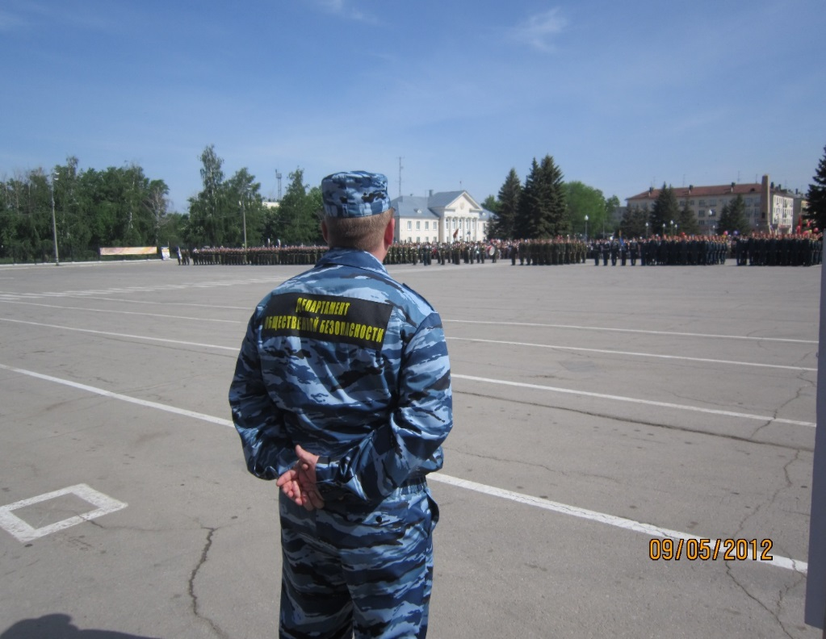
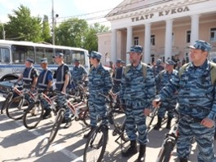
Программные направления расходов
на 2020 год
Муниципальная программа «Профилактика терроризма, экстремизма и иных правонарушений на территории городского округа Тольятти на 2020-2024 годы» – 51 395тыс.руб.
- Содержание муниципального казенного учреждения «Охрана общественного порядка» – 51 383тыс.руб.,
- Субсидии добровольной народной дружине (ДНД) – 12 тыс.руб.

Slide 6
Спасибо за внимание!

